Slide 1
ВОДОЕМЫ

Slide 2
Не проедешь, не пройдешь-
Обойдешь сторонкой
И водицы не попьешь
С синеватой пленкой…

Slide 4
Шириною широко,
Глубиною глубоко,
День и ночь о берег бьется.
Из него воды не пьется,
Потому что не вкусна-
И горька, и солона…

Slide 6
Чуть дрожит на ветерке
Лента на просторе,
Узкий кончик в роднике,
А широкий - в море.

Slide 8
К маме - речке бегу,
И молчать не могу.
Я ее сын родной,
А родился – я весной.

Slide 10
Молодые березки
Свои перед ним
Поправляют прически.
И месяц, и звезды –
В нем все отражается…
Как это зеркало называется???

Slide 12
Животный мир
водоемов

Slide 13
У родителей и деток
Вся одежда из монеток!

Slide 15
Ползает наоборот,
Задам на перед,
Все под водой
Хватает клешней!

Slide 17
На дне, где тихо и темно,
Лежит усатое бревно.

Slide 19
Хвостом виляет,
Зубаста, а не лает.

Slide 21
У него глаза в рогах,
а дом на спине.

Slide 23
Голубой аэропланчик
Сел на белый одуванчик

Slide 25
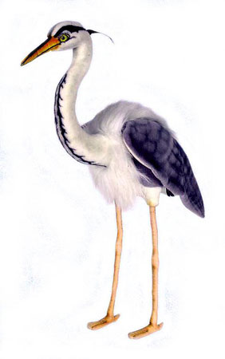
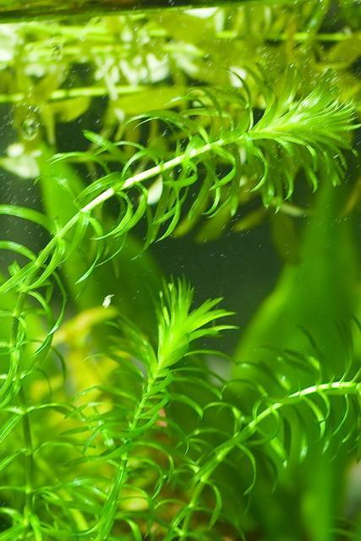
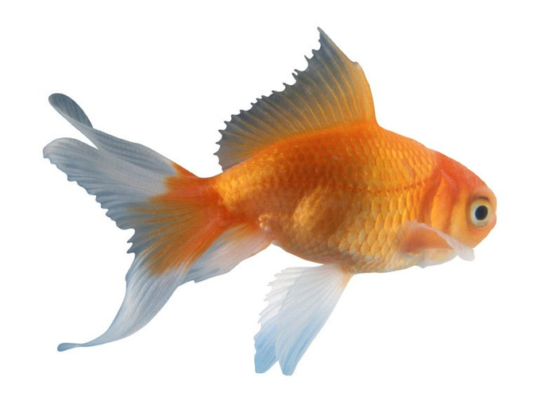
Цепь питания
ВОДОЕМА

